Slide 1
ПРОЕКТ НА ТЕМУ: «Наши имена»
Работу выполнила
Ученица 3 «Б» класса
МБОУ СОШ № 34
Матвейкина Ульяна
г.Старая Купавна
2017 год

Slide 2
Цель: раскрыть тайны наших имен
Задачи:
Найти четкое определение понятия «имя»
Узнать историю происхождения имен
Выяснить как называют детей современные родители

Slide 3
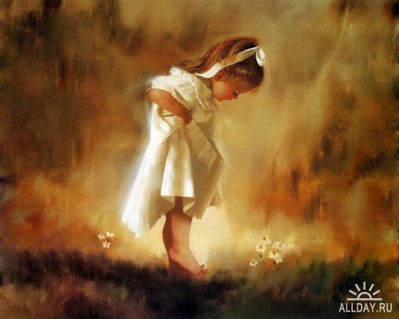
«Имена, имена, имена –
В нашей речи звучат неслучайно:
Как загадочна эта страна –
Так и имя – загадка и тайна»
( С.Маршак)
Имя – это слово, которым зовут, означают особь, личность.
«Имя» по-гречески «онома», поэтому наука об именах называется «ономастика»

Slide 4
Человеческое имя с древнейших времен обладает магической силой, является объектом различных теорий и исследований. Имя окутано завесой тайны. Это таинственный мир, разнообразный и красочный, непостижимым образом влияет на наши судьбы…

Slide 5
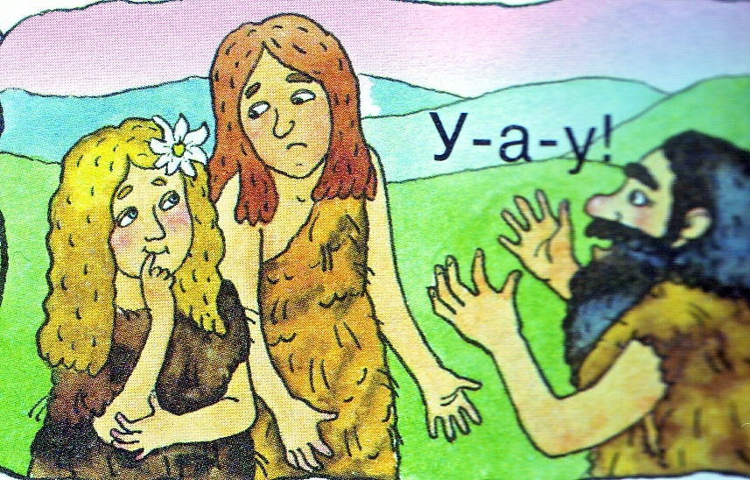
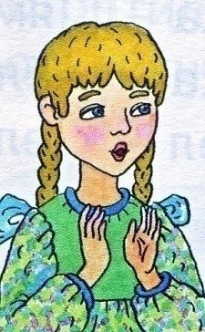
История имен
Имена появились на заре человеческой истории, вместе с появлением речи. Наши предки, жители Древней Руси, носили имена – клички, взятые от названий животных, растений, вещей …
Беляк
Черныш
Мал
Светлана
Рябой

Slide 6
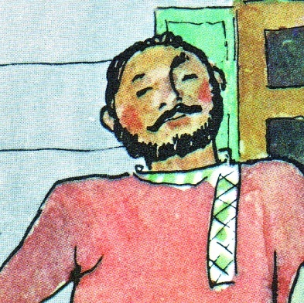
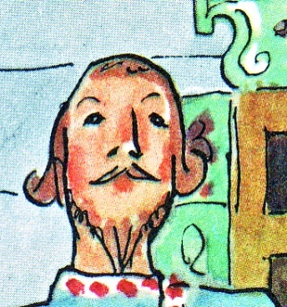
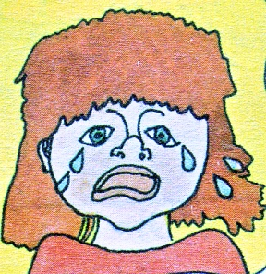
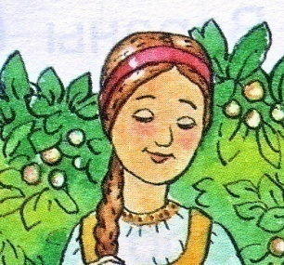
Были имена, отражавшие порядок появления детей:
Вторуня
Первой
Старшой
По характеру:
Храбр
Несмеяна
Добрава
Умник
Досада

Slide 7
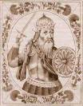
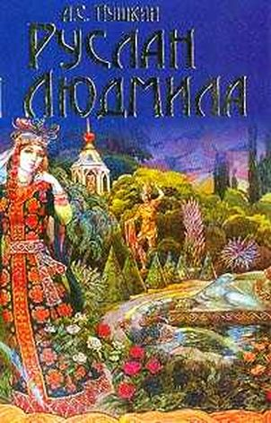
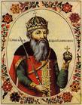
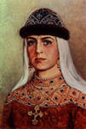
Простые и двухосновные древнеславянские имена:
Владимир
Святослав
Людмила
Скандинавские имена:
Игорь
Ольга
Олег

Slide 8
Имена бывают различные: прекрасные и неблагозвучные, экзотические и обширно распространенные. В нашей стране мужские и женские имена давались детям по церковному календарю. Сейчас выбор имени зависит от предпочтения родителей. Иногда ребенка называют:
согласно семейным обычаям, часто в память или в честь дорогого человека;
из-за красивого звучания, сочетания с отчеством ;
потому что редкое;
по совету родителей;
потому что модное,
актуальное

Slide 9
ИСТОРИЯ И ЗНАЧЕНИЕ ИМЕНИ УЛЬЯНА
Женское русское имя Ульяна имеет латинское происхождение. Оно связано с латинским личным именем Юлианус.
В Древнем Риме имя Юлианус имело значение «счастье».
На территории Руси в качестве женского имени оно вошло в обиход и использовалось до середины XVII века как Улиана.
Церковная форма имени – Иулиания.
С ХХ века стали популярны и другие варианты имени: Юлиана, Юлианна, Юлиания.

Slide 10
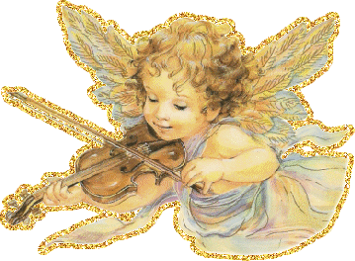
Вывод:
Нашли значение слова «имя»
Узнали историю происхождения имен
Выяснили как называют детей современные родители

Slide 11
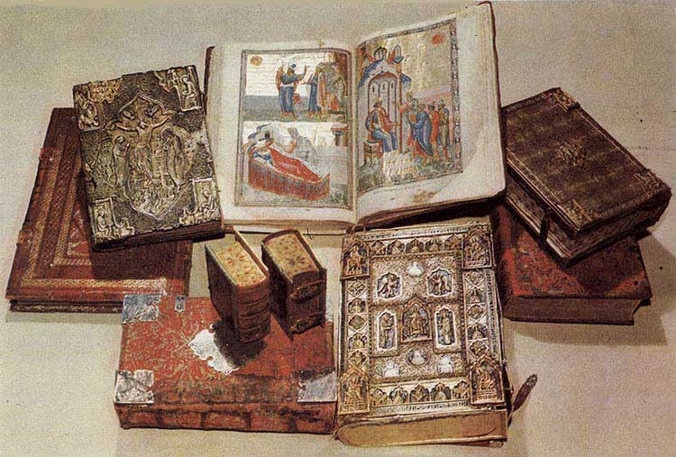
Источник:
С.Я. Маршак «Имена, имена, имена…»
Толковый словарь Даля
http://mamotvet.ru/istoriya-russkix-imen/
ulyana-znachenie-imeni-harakter-i-sudba.html

